Slide 1
Projeto Integrador
2º semestre - Técnico de Informática para Internet

Slide 2
Membros do Grupo
Richard Moreira de As, Thiago Inácio lima & Bryan Machado Soares dos Santos

Slide 3
Projeto Integrador: STPSP
Descrição
Nosso projeto consistem em três telas: Catraca, Admin e Site Público, a catraca é onde passamos o cartão do ônibus, o Admin onde cadastramos os clientes, motoristas e linhas e o site público onde o cliente pode fazer o agendamento do cartão e a recarga do mesmo.

Slide 4
Escopo
O Sistema a ser produzido sera chamado de Sistema de Transporte Público de São Paulo, tendo como objetivo principal a autenticação de cartões de clientes de ônibus. Este produto realizará a administração de funcionários, clientes, linhas e o funcionamento das catracas. Adicionalmente, na entrega deste sistema também se terá uma interface para os gerentes da empresa e uma interface online para os clientes e demais pessoas. Este produto será um produto self-cache, o que significa que ele NÃO realizará qualquer tipo de pagamento. Este sistema será útil para garantir a entrada de clientes apenas com o cartão, além de proporcionar um método de diminuir a interação negativa e geral entre o motorista e o passageiro. Este tipo de sistema trará à empresa a nova tecnologia de veículos públicos que está começando a ser implementada no mercado. Tal sistema busca melhorar o uso de veículos públicos e, portanto, trazer boa fama a empresa disposta a desfrutar deste produto.

Slide 5
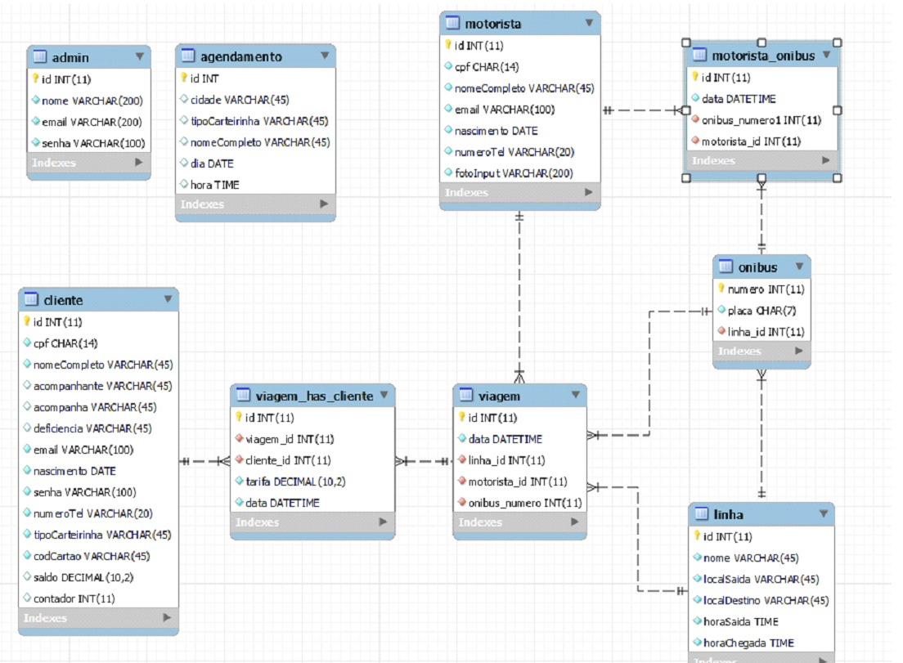
Diagrama do Banco

Slide 6
Lista de Funções
O sistema terá métodos para a autenticação do cliente e do administrador, assim assegurando a segurança dos dados do cliente e do sistema administrador. A recarga poderá ser feita pelos próprios clientes ou pelos administradores. Caso o cliente desejar realizar a recarga sozinho, ele deverá se autenticar no site público e se direcionar à aba de recarga, do contrário, para realizar uma recarga via administração, ele deverá comparecer no local físico da empresa e requisitar uma recarga para o administrador, o qual deverá instruir o cliente durante o resto do processo. O software também será capaz de cadastro, edição, exclusão e visualização de clientes, linhas e motoristas, tendo também uma lista de cada um dos mencionados.

Slide 7
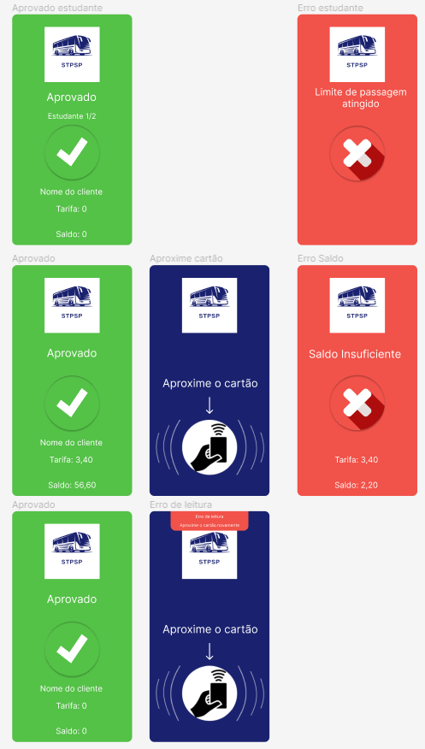
Protótipo Catraca

Slide 8
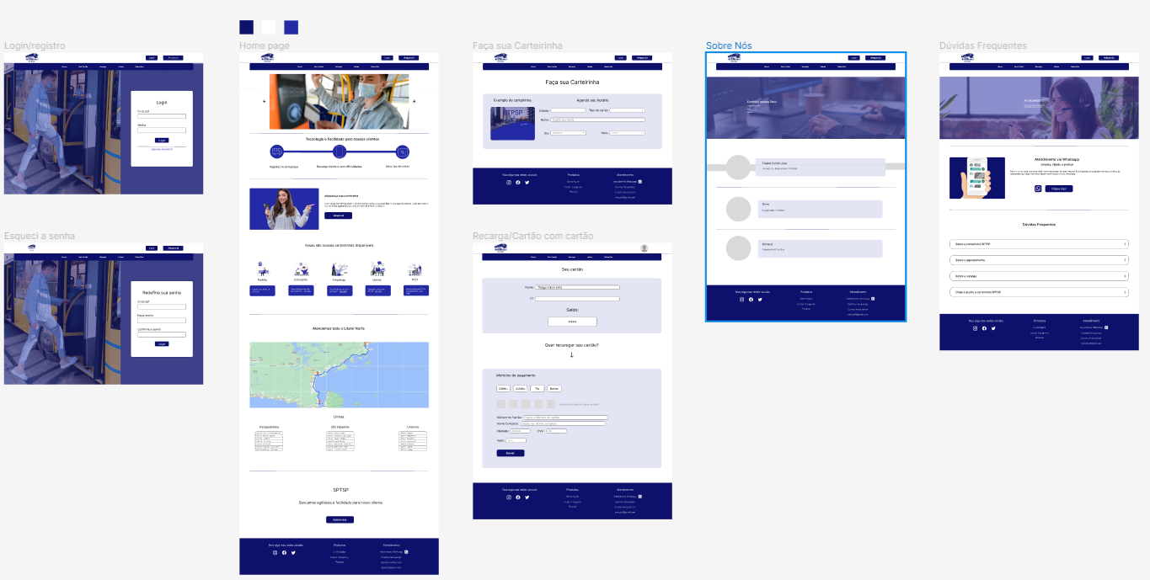
Protótipo Site Público

